Slide 1
Διάλεξη 2η
Εισαγωγή στο FLEX
Δομή και ένα απλό πρόγραμμα
Δημητριάδης Βασίλης
Αργυρίου Ιωάννης
vdimitriadis@uth.gr
iargyriou@uth.gr

Slide 2
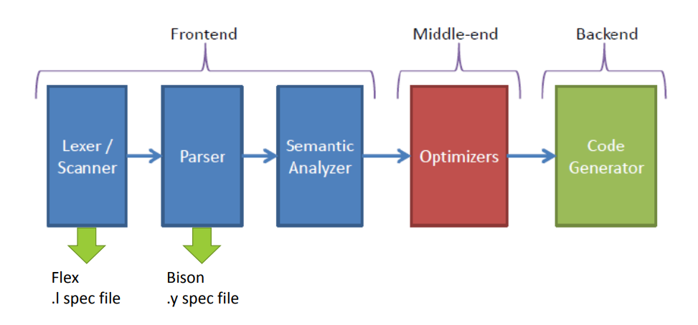
Δομή/Flowchart ενός Μεταγλωττιστή

Slide 3
Τι είναι το FLEX;
Εργαλείο Λεκτικής Ανάλυσης
Ψάχνει και αναγνωρίζει τις Λεκτικές Μονάδες ενός προγράμματος
Επιστρέφει τιμές (αριθμούς) για κάθε λεκτική μονάδα.
Input:
Λεκτική Μονάδα | Τύπος | Token number
int | INTEGER | 1
my_number | IDENTIFIER | 2
= | ASSINGMENT OPERATOR | 3
2 | NUMBER | 4
* | MULTIPLICATION OPERATOR | 5
3 | NUMBER | 4
- | SUBSTRACTION OPERATOR | 6
1 | NUMBER | 4
; | SEMI COLON | 7
int my_number = 2 * 3 – 1;
FLEX
tokens.h
T_INT | 1
T_ID | 2
T_ASSIGN | 3
T_ICONST | 4
T_MUL | 5
T_MINUS | 6
T_SEMI | 7

Slide 4
Τι είναι Λεκτική Μονάδα;
Λέξεις κλειδιά – for, while, do
Αναγνωριστικά/Ονόματα – my_number, x, iff
Σταθερές χωρίς πρόσημο – 2, 2.3, 0.1e3, ‘a’
Τελεστές – +, *, /, <, >, =
Διαχωριστές – [, ], (, ., ::, ;
Τέλος αρχείου (EOF)
Λέξεις ΛΑ που δεν είναι λεκτικές μονάδες
Σχόλια – // This is a comment
Κενά – <<space>>, <<tab>>

Slide 5
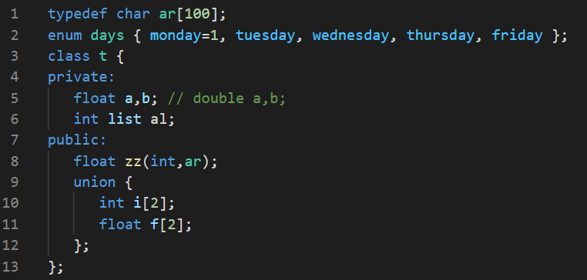
Βρείτε τις Λεκτικές Μονάδες

Slide 6
Εγκατάσταση FLEX/BISON
Windows:
Win Flex/Bison (Easy): https://sourceforge.net/projects/winflexbison/
με Virtual Machine → Linux (Easy)
CygWin (Intermediate)
Windows Linux Subsystem (Intermediate)
Linux:
sudo apt-get update
sudo apt-get upgrade
sudo apt-get install flex bison
Mac:
http://macappstore.org/flex/
http://macappstore.org/bison/

Slide 7
Δομή FLEX (1)
Δηλώσεις (Βιβλιοθήκες, Ρυθμίσεις, Δηλώσεις συναρτήσεων, Classes Regex, κλπ…)
Κανόνες (RegEx, Επιστροφή τιμών, Εύρεση και Διόρθωση λαθών, κλπ..)
Συναρτήσεις Χρήστη (Main, Συνάρτηση Εκτύπωσης, Συνάρτηση Λάθους, κλπ..)

Slide 8
Δομή FLEX (2)
lexer.l
%{ Κώδικας C (Βιβλιοθήκες, Μεταβλητές, Δηλώσεις Συναρτήσεων) %} Ρυθμίσεις FLEX
“IF” { printf(“Found IF\n”); return 1; } “BILLY” { printf(“Found BILLY\n”); return 2; } [a-zA-Z]* { printf(“Found random word”); return 3; } . { printf(“Unknown\n”); throw error; }
int main(int argc, char *argv[]) { ………… } …………

Slide 9
Δομή FLEX (3)
%{
#include <stdio.h>
#include <stdlib.h>
%}
%option noyywrap ← Διάβασε μόνο 1 αρχείο
%option case-insensitive ← Δεν έχει σημασία μεταξύ κεφαλαίων-πεζών γραμμάτων
%% ← Διαχωριστής
“IF” { printf(“Found IF\n”); return 1; }
“BILLY” { printf(“Found BILLY\n”); return 2; }
[a-zA-Z]* { printf(“Found random word”); return 3; }
<<EOF>> { return 0; } ← End Of File. Επιστρέφει πάντα 0!
. { printf(“Unknown\n”); }
%% ← Διαχωριστής
int main(int argc, char *argv[]) { }
Το Flex ψάχνει
από πάνω προς
τα κάτω τους
κανόνες

Slide 10
Δομή FLEX (4)
int main(int argc, char *argv[]){
int token;
if(argc > 1){
yyin = fopen(argv[1], "r");
if (yyin == NULL){
perror ("Error opening file");
return -1;
}
}
do{
token = yylex();
}while(token != 0);
fclose(yyin);
yyterminate();
}
Διάβασε το αρχείο προς
μετάφραση
Διάβασε το token δες τι είναι (βάση RegEx),
μέχρι να φτάσεις στο τέλος του αρχείου
Κλείσε το αρχείο και τον
Λεκτικό αναλυτή

Slide 11
Εκτέλεση FLEX
Εκτελούμε κατά σειρά τις ακόλουθες εντολές:
flex <ονομα αρχείου>.l ← Κάνει compile το αρχείο FLEX που δημιουργήσαμε
gcc lex.yy.c -lfl ← Κάνει compile το νέο δημιουργημένο αρχείο
./a.exe <<Test file>> ← (Windows) Εκτέλεση Λεκτικού αναλυτή πάνω σε test αρχείο ./a <<Test file>> ← (Linux) Εκτέλεση Λεκτικού αναλυτή πάνω σε test αρχείο
Ενδέχεται οι εντολές ελαφρά να αλλάζουν
από λειτουργικό σε λειτουργικό

Slide 12
Ας το δούμε στην πράξη!
Live Coding
(╯°□°）╯︵ ┻━┻

Slide 13
Δομή FLEX (5)
lexer.l
tokens.h
%{
#include “tokens.h”
#include <stdio.h>
#include <stdlib.h>
%}
..................
%%
“IF” { printf(“Found IF\n”); return T_IF; }
“BILLY” { printf(“Found BILLY\n”); return T_BILLY; }
[a-zA-Z]* { printf(“Found random word”); return T_WORD; }
<<EOF>> { return T_EOF; }
. { printf(“Unknown\n”); }
.
.
.
#define T_EOF 0
#define T_IF 1
#define T_BILLY 2
#define T_WORD 3
.
.
.
2
1
3
Φτιάχνουμε και το tokens.h
που θα χρειαστεί σε μελλοντικό στάδιο
(Bison)

Slide 14
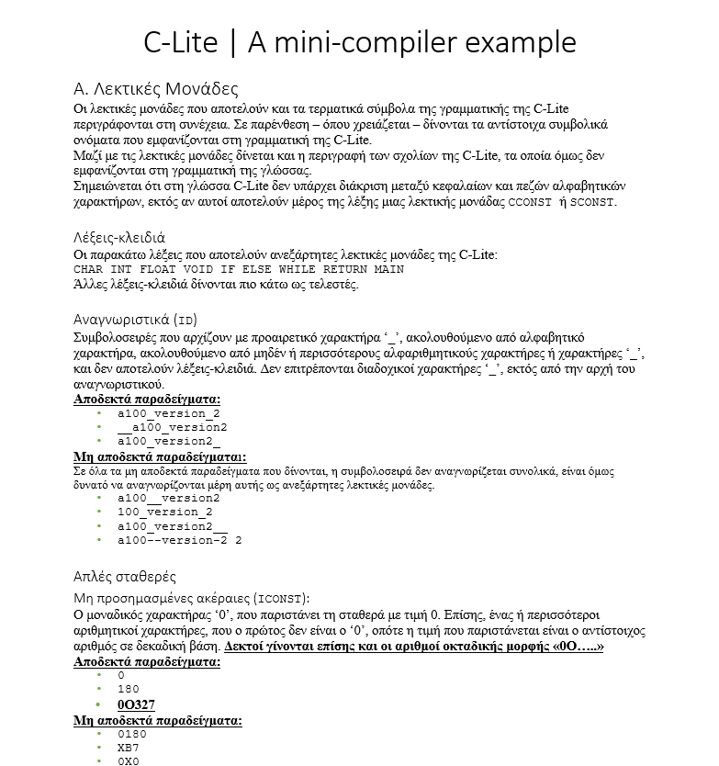
Ο Μεταγλωττιστής C-Lite
Απλοποιημένη μορφή μεταγλωττιστή
Βασικές Λέξεις Κλειδιά
Ακολουθεί την μορφή άσκησης που καλείστε να φτιάξετε
Θα δουλέψουμε πάνω σε αυτόν τον μεταγλωττιστή στο εργαστήριο

Slide 15
Βοηθητικά options FLEX
%option noyywrap ← Διάβασε μόνο 1 αρχείο
%option case-insensitive ← Δεν έχει σημασία μεταξύ κεφαλαίων-πεζών γραμμάτων
%option yylineno ← Αφήνουμε το Flex να μετράει την γραμμή στην οποία είμαστε
Βοηθητικές συναρτήσεις FLEX
int yylex() ← Αναγνώρηση της επόμενης λεκτικής μονάδας.
void yymore() ← Ενσωματώνει την επόμενη λεκτική μονάδα στην τρέχουσα.
void yyless(int n) ← Κρατάει τους n χαρακτήρες του λεκτικού και επιστρέφει τους υπόλοιπους.
void yyerror(char* message) ← Εκτελούμε την συνάρτηση όταν υπάρχει λάθος
Βοηθητικές μεταβλητές FLEX
int yylineno ← Δείχνει την γραμμή (αν είναι το option yylineno ενεργοποιημένο)
char* yytext ← Δείχνει την παρούσα αναγνωρισμένη λέξη
int yyleng ← Δείχνει το μήκος της αναγνωρισμένης λέξης

Slide 16
Καλή συνέχεια
┬──┬ ノ( ゜-゜ノ)

